Slide 1
Interval spolehlivosti, jednovýběrový t-test a test ekvivalence
Kapitola 7
Notes:
Minule: z-test – mají studenti po krátkém spánku nižší pozornost než norma?
Test rozhodl, ale neřekl o kolik: pokles o 0,5 bodu × o 8 bodů – velmi odlišný význam
Dnes: interval spolehlivosti → t-test (σ neznáme) → test ekvivalence (je rozdíl zanedbatelný?)
Navazuje na: směrodatnou chybu, výběrové rozdělení průměru, kvantily, p-hodnotu
Otázka: Stejný průměr 46 u 25 a u 400 studentů – víme o μ totéž? → ne, rozdíl ukáže šířka intervalu

Slide 2
Obsah přednášky
1. Od rozhodnutí testu k odhadu
2. Šířka intervalu a t-rozdělení
3. Jednovýběrový t-test
4. Interval a p-hodnota
5. Test ekvivalence
6. Čtyři kombinace a sdělení výsledků
7. Procvičování
02
Notes:
Postup: od výsledku testu → odhad → věcná interpretace
1–2: jak vzniká interval, co je hladina spolehlivosti, např. „95 %“, na čem závisí šířka intervalu, co se změní při odhadu σ z dat
3–4: t-test; proč interval a test rozhodují stejně; interval k jednostranné otázce
5–6: test ekvivalence, kombinace s testem rozdílu, jak výsledky sdělit
7: procvičování (úlohy + Excel)

Slide 3
Od rozhodnutí testu k odhadu
03
Notes:
Od rozhodnutí testu k odhadu: z jednoho výběru rozmezí, které vyjádří nejistotu odhadu μ

Slide 4
Co víme po z-testu a co ne
25 studentů po krátkém spánku: m = 46 bodů, norma 50
z-test (σ = 10): z = −2, p-hodnota 0,023 → zamítáme μ ≥ 50
Test odpověděl: „je populační průměr nižší než 50?“
Neodpověděl: o kolik? Pokles o 1 bod, nebo o 8 bodů?
Modelový předpoklad σ = 10 (z norem) × údaj z dat s = 11 (z výběru)
04
Notes:
25 studentů po noci < 5 h spánku: m = 46; norma μ = 50, σ = 10
z-test: σₘ = 10 / √25 = 2; z = (46 − 50) / 2 = −2; jednostranně p ≈ 0,023 → zamítáme H₀: μ ≥ 50
Test říká „nižší“, neříká o kolik → potřebujeme odhad velikosti
Rozlišit: σ = 10 modelový předpoklad o populaci × s = 11 spočítáno z těchto studentů
Spánek může měnit i rozdíly mezi lidmi → σ z norem nelze automaticky převzít; zatím s ní pracujeme pro ilustraci principu
Otázka: Proč by spánek mohl změnit i variabilitu? → některé studenty unaví víc než jiné (různá citlivost vůči spánkové deprivaci, různá potřeba spánku)

Slide 5
Bodový a intervalový odhad: obrácení úvahy
Bodový odhad: m = 46, jedno číslo, nejlepší tip pro μ
Intervalový odhad: rozmezí hodnot μ slučitelných s daty
Minule: známe μ → kde leží průměry výběrů?
95 % průměrů leží nejvýše 1,96 × σ_{m} = 1,96 × 2 = 3,92 bodu od μ
Dnes: známe m → kde asi leží μ?
Vzdálenost je souměrná: je-li m nejvýše 3,92 od μ, je i μ nejvýše 3,92 od m
05
Notes:
Bodový odhad m = 46: jedno číslo, náš nejlepší tip; jiný výběr dá 44 nebo 48
Intervalový odhad: rozmezí hodnot μ slučitelných s daty; šířka = přesnost
Minule: známe μ → 95 % průměrů leží ≤ 1,96 × 2 = 3,92 od μ
Dnes obráceně: vzdálenost je souměrná – je-li m ≤ 3,92 od μ, je i μ ≤ 3,92 od m
→ „m ± 3,92“ zachytí μ u 95 % výběrů = interval spolehlivosti
Předpoklady: nezávislý náhodný výběr, normální populace, známá σ
Otázka: Kde leží m u zbylých 5 % výběrů? → dál než 3,92 od μ; jejich interval μ mine

Slide 6
Výpočet 95% intervalu při známé σ
$$m\text{ ± }z_{\text{0,975}}\text{ × }{\text{σ}}_{m}\text{, }{\text{σ}}_{m}\text{ = }\frac{\text{σ}}{\sqrt{n}}$$
σ_{m} = 10 / √25 = 2; mezní chyba odhadu 1,96 × 2 = 3,92
Meze: 46 − 3,92 = 42,08 a 46 + 3,92 = 49,92 → (42,08; 49,92) bodu
Hladina spolehlivosti 1 − α (zde 95 %); oboustranný interval: kvantil z_{1−α/2}
Věcně: s daty jsou slučitelné průměry přibližně od 42 do 50 bodů
06
Notes:
m ± z₀,₉₇₅ × σₘ, σₘ = σ / √n; střed = m
z₀,₉₇₅ ≈ 1,96: mezi ±1,96 leží prostředních 95 % plochy
σₘ = 10 / 5 = 2; mezní chyba 1,96 × 2 = 3,92 = polovina šířky intervalu
Meze 46 ∓ 3,92 → (42,08; 49,92)
Hladina spolehlivosti 1 − α;
α/2 do každého chvostu → kvantil z₁₋α/₂ (dvěma dělíme jen α)
95 % je zvyklost (lze 90 %, 99 %); nezaměňovat s hladinou významnosti – vztah v části 4
Věcně: slučitelné μ ≈ 42–50 → pokles téměř o 8 bodů i jen nepatrný
Otázka: Proč interval neobsahuje 50, když test zamítl μ ≥ 50? Platí to vždy? → část 4

Slide 7
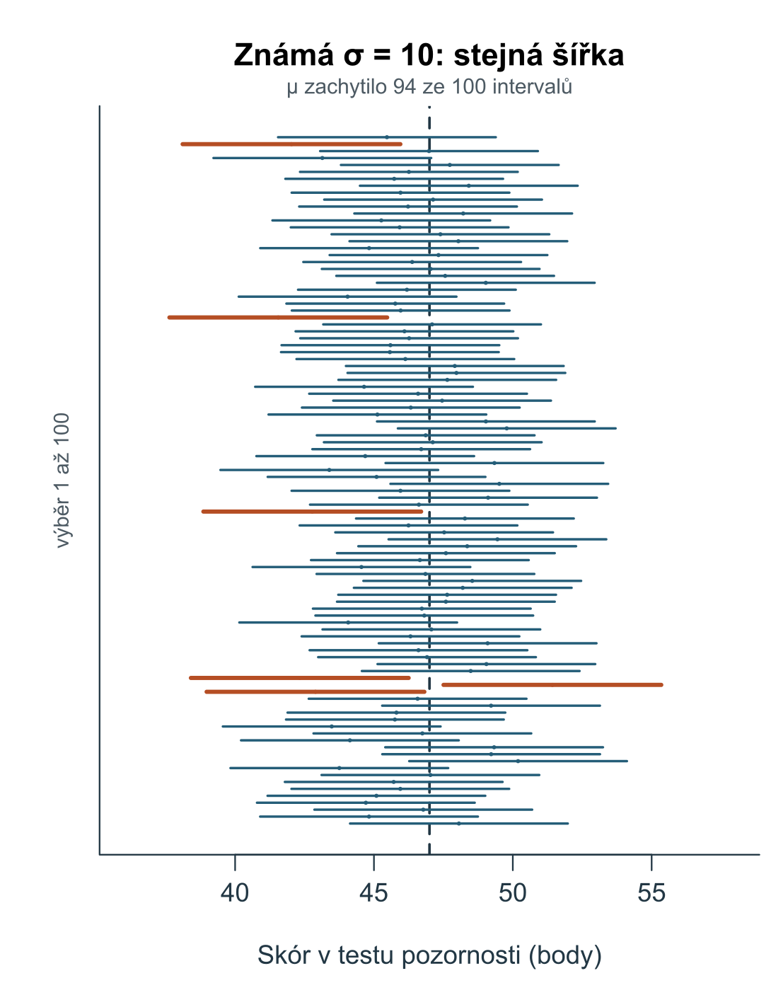
Co znamená „95 %“
Výukový model μ = 47, σ = 10; 100 výběrů po 25
Stejná šířka 7,84, mění se poloha; μ zachytilo 94 ze 100
95 % = dlouhodobé pokrytí postupu při opakování
Jeden interval μ buď obsahuje, nebo ne
Ne: „μ leží v (42,08; 49,92) s pravděpodobností 95 %“
07
Notes:
„95 %“ je vlastnost postupu, ne jednoho intervalu
Simulace: μ = 47, σ = 10; 100 výběrů po n = 25, z každého 95% interval
Šířka stejná (7,84 – závisí jen na σ, n, spolehlivosti), mění se poloha (m)
μ zachytilo 94 ze 100 (oranžové minuly); jiný běh 93 nebo 97 → 95 % = dlouhodobé pokrytí
Jeden interval μ buď obsahuje, nebo ne;
Častý omyl: „μ leží v (42,08; 49,92) s pravděpodobností 95 %“ – mění se interval, ne μ
Správně: interval vznikl postupem, který při opakování zachytí μ v 95 % případů
Otázka: Kolik ze sta 99% intervalů mine μ? Kratší, nebo delší? → asi 1; delší

Slide 8
Šířka intervalu a t-rozdělení
08
Notes:
Dvě otázky: na čem závisí šířka (přesnost)? Co se změní, když σ nahradíme výběrovou s?

Slide 9
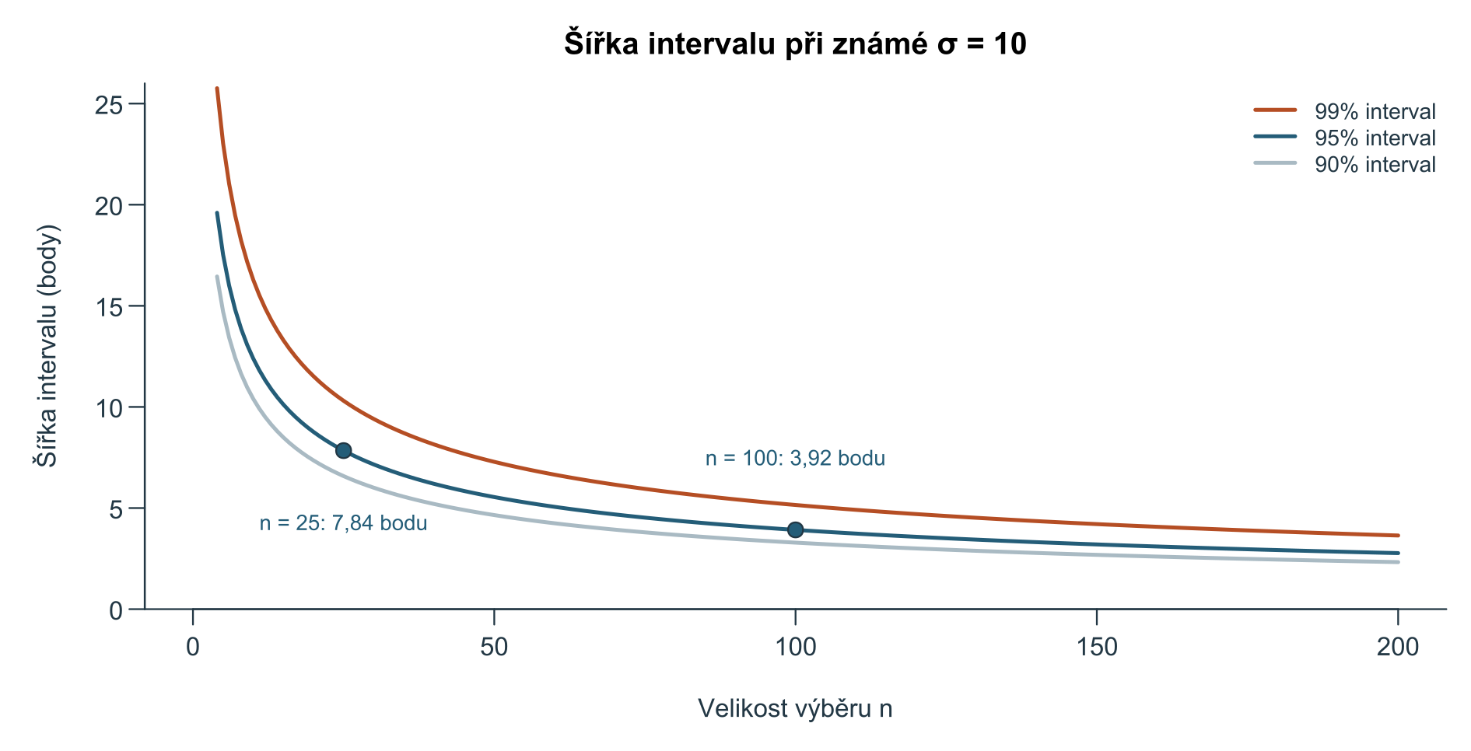
Šířka intervalu: spolehlivost, variabilita, velikost výběru
Šířka 90 %, 95 %, 99 % intervalu:
6,58; 7,84; 10,30
Čtyřnásobné n → poloviční šířka:
pro 100 lidí 3,92
Dvojnásobná σ → dvojnásobná šířka
Šířka = přesnost, ne správnost
09
Notes:
Mezní chyba = z × σ / √n → šířku určují tři věci
Hladina spolehlivosti: 90 / 95 / 99 % → kvantil 1,645 / 1,960 / 2,576 → šířka 6,58 / 7,84 / 10,30
Variabilita: σ = 20 → dvojnásobná šířka (15,68)
Velikost výběru: 4× n → poloviční šířka (n = 100: 3,92); další polovina by chtěla 400
Přesnost zvýší i reliabilnější měření (menší chyba měření)
Přesnost ≠ správnost: interval nezachytí zkreslený výběr (dobrovolníci z online výzvy) ani systematickou chybu měření (hlučná místnost)
95 % platí jen za předpokladů: nezávislý náhodný výběr, normalita (nebo dost velké n, CLV), správná σ
Otázka: Šířka 2 body místo 7,84? → 3,92× užší → asi 15,4× větší výběr ≈ 385 studentů

Slide 10
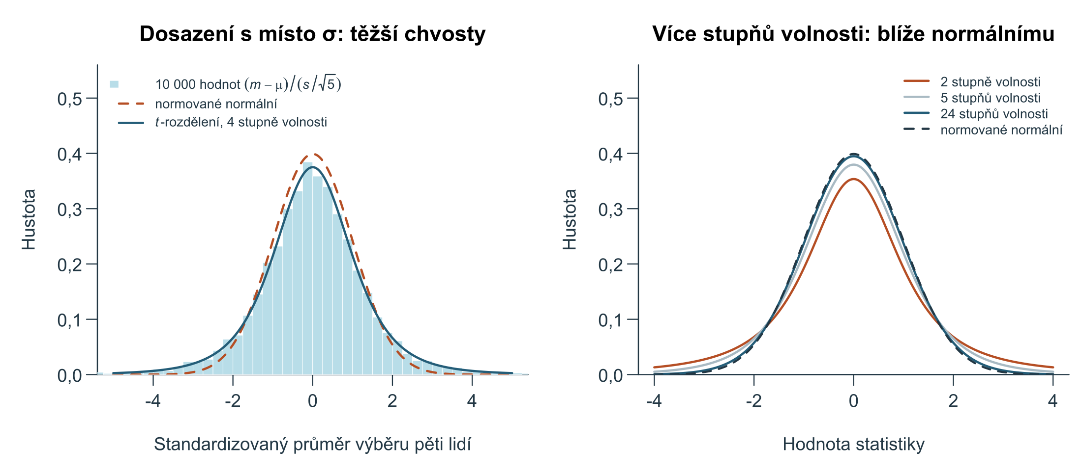
Když dosadíme s: t-rozdělení
$$t\text{ = }\frac{m\text{ − μ}}{s_{m}}\text{ = }\frac{m\text{ − μ}}{\frac{s}{\sqrt{n}}}$$
Mimo ±1,96 při σ: 4,8 %; při s (výběry po 5): 12,4 % · stupně volnosti v = n − 1; těžší chvosty
10
Notes:
σ obvykle neznáme: s = 11 → odhad sₘ = 11 / 5 = 2,2
Nelze jen dosadit: v (m − μ) / (s / √n) kolísá čitatel i jmenovatel; malá s → velká |t|
Simulace, 10 000 výběrů po 5: mimo ±1,96 při σ 4,8 %, při s 12,4 % → interval s 1,96 by pokryl jen ~88 %
t-rozdělení (Studentovo; Gosset 1908): rozdělení statistiky t, ne průměru
Parametr stupně volnosti v = n − 1 (n = 25 → 24); souměrné, těžší chvosty
S rostoucím v → normované normální; žádná ostrá hranice („od 30“ je hrubé přiblížení)
Otázka: Proč s rostoucím n rozdíl mizí? → s odhaduje σ přesněji, jmenovatel kolísá méně

Slide 11
Kvantily t-rozdělení
t_{0,975 (v = 24)}: kvantil, pod nímž leží 97,5 % t-rozdělení s 24 stupni volnosti
Stupně volnosti v | 4 | 9 | 24 | 99 | normální (z)
t_{0,975 (v)} | 2,776 | 2,262 | 2,064 | 1,984 | 1,960
Excel: T.INV(0,975; 24) → 2,064
Menší výběr → kvantil dál od nuly → širší interval
Souměrnost: t_{0,025 (v = 24)} = −2,064
11
Notes:
Zápis t₀,₉₇₅ (v = 24): podíl vlevo v indexu, stupně volnosti v závorce
Excel: T.INV(podíl vlevo; v) → T.INV(0,975; 24) ≈ 2,064
Tabulka: stejná úroveň, menší výběr → kvantil dál od nuly (v = 4: 2,776; v = 99: 1,984; z: 1,960)
Souměrnost: t₀,₀₂₅ (v = 24) ≈ −2,064
Otázka: T.INV(0,05; 24)? → ≈ −1,711; kritická hodnota jednostranného testu „menší“ na 0,05

Slide 12
Interval s t-kvantilem v pěti krocích
$$m\text{ ± }t_{\text{0,975 (}v\text{)}}\text{ × }s_{m}\text{, }s_{m}\text{ = }\frac{s}{\sqrt{n}}$$
1. s_{m} = 11 / √25 = 2,2 2. v = 25 − 1 = 24 3. t_{0,975 (v = 24)} ≈ 2,064
4. Mezní chyba 2,064 × 2,2 ≈ 4,54 5. Meze 46 ± 4,54 → (41,46; 50,54)
O 1,24 bodu širší než (42,08; 49,92): kvantil +0,42, vyšší s +0,83
Excel: list Interval_t; ve vzorci =T.INV(1 − (1 − 0,95)/2; v)
12
Notes:
m ± t₀,₉₇₅ (v) × sₘ, sₘ = s / √n
1. sₘ = 11 / √25 = 2,2
2. v = 24
3. t₀,₉₇₅ ≈ 2,064
4. mezní chyba ≈ 4,54
5. (41,46; 50,54)
O 1,24 bodu širší než se σ: kvantil 2,064 místo 1,96 (+0,42 – cena za neznalost σ, vždy)
+ s = 11 > 10 (+0,83 – náhoda tohoto výběru)
Věcně: slučitelné μ 41,46–50,54; interval nyní obsahuje i normu 50 → část 4
Otázka: 100 studentů, m = 46, s = 11? → sₘ = 1,1; t = 1,984; (43,82; 48,18)

Slide 13
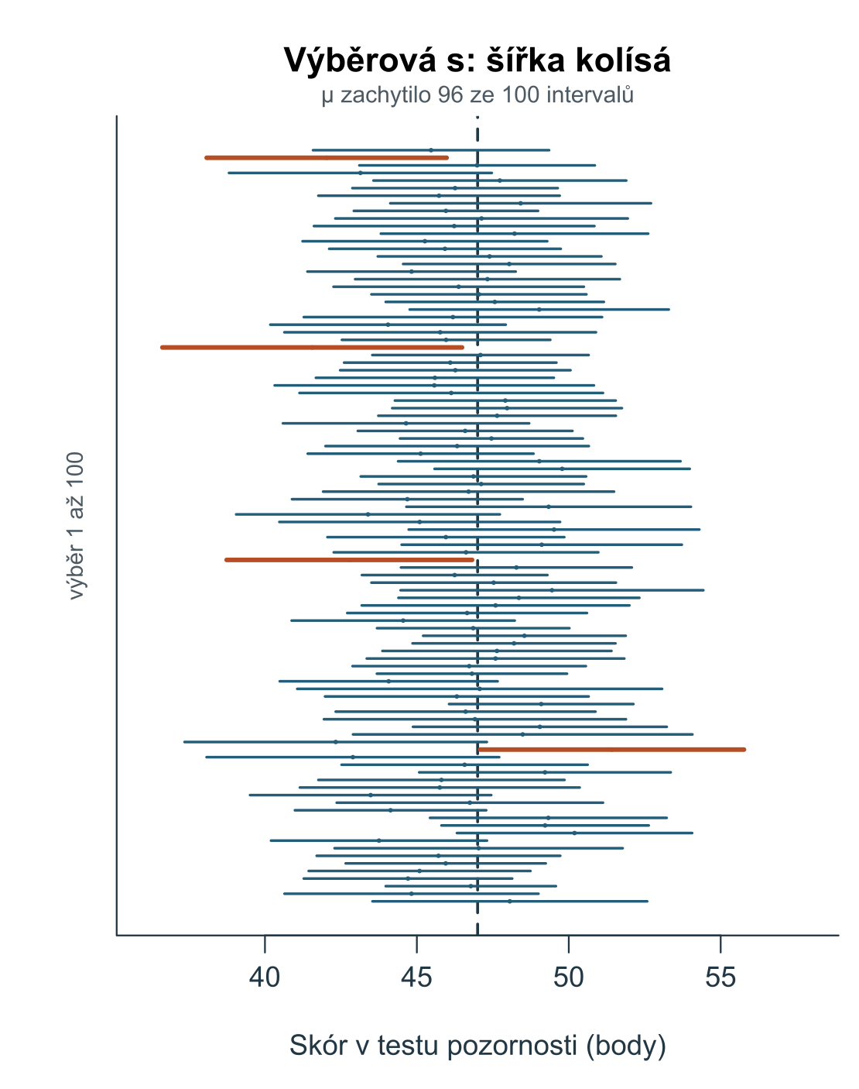
Opakované intervaly
s výběrovou s
Tytéž výběry,
interval s t-kvantilem a s
Kolísá i šířka: 5,6 až 12,0 bodu;
μ zachytilo 96 ze 100
Pokrytí postupu opět 95 %
S násobkem 1,96 místo t:
pokrytí 93,8 % (n = 25),
91,8 % (10),
87,8 % (5)
13
Notes:
Tytéž výběry, interval s t-kvantilem a s
Mění se poloha i šířka (5,6–12,0): každý výběr má jinou s
μ zachytilo 96 ze 100; dlouhodobé pokrytí opět 95 %
Široký interval ≠ horší výběr; úzký nezaručuje zachycení (malá s podcení nejistotu)
Chybný postup s 1,96 při s: pokrytí 93,8 % (n = 25), 91,8 % (n = 10), 87,8 % (n = 5) – čím menší výběr, tím horší pokrytí
Otázka: Proč se šířka dřív neměnila a teď ano? → se σ je sₘ pevná, s s se mění mezi výběry

Slide 14
Normalita, odolnost a nezávislost
Přesné t-rozdělení: nezávislý náhodný výběr z normální populace
Vůči odchylkám od normality poměrně odolné, hlavně u větších výběrů a souměrných populací
Šikmost: pokrytí nižší, jednostranný test v jednom směru zamítá příliš často
Souměrné s občasnými odlehlými hodnotami: intervaly zbytečně široké, menší síla
Data prohlédněte: histogram, krabicový graf, Q–Q graf
Nezávislost je důležitější a výpočtem se neopraví
14
Notes:
Přesné t: nezávislý náhodný výběr + normální populace (ta nikdy přesně neplatí)
Poměrně odolné, hlavně u větších výběrů a souměrných populací (CLV)
Šikmost: pokrytí pod 95 %, jednostranný test v jednom směru zamítá příliš často (opačném vůči zešikmení).
Souměrná s odlehlými hodnotami (těžké chvosty): intervaly zbytečně široké, menší síla
Pevná hranice n neexistuje → data prohlédnout: histogram, krabicový graf, Q–Q graf
Nezávislost je důležitější a výpočtem se neopraví (testování ve skupinkách → interval příliš úzký)
Otázka: Doba řešení je zešikmená doprava – co kontrolovat? → tvar rozdělení a odlehlé hodnoty, u malého n zvlášť; jednostranný test opatrně

Slide 15
Jednovýběrový t-test
15
Notes:
Test hypotézy o průměru při neznámé σ: kroky jako u z-testu, mění se jen rozdělení statistiky

Slide 16
Jednovýběrový t-test na datech pozornosti
1. Hypotézy (směr stanoven předem): H₁: μ < 50, H₀: μ ≥ 50; μ₀ = 50
2. Hladina významnosti α = 0,05
3. Testová statistika, 24 stupňů volnosti:
$$t\text{ = }\frac{m\text{ − }{\text{μ}}_{\text{0}}}{s_{m}}\text{ = }\frac{\text{46 − 50}}{\text{2,2}}\text{ ≈ −1,818}$$
4. p-hodnota = plocha vlevo od −1,818: =T.DIST(−1,818; 24; PRAVDA) ≈ 0,041
5. Rozhodnutí testu: zamítáme H₀ (kritická hodnota −1,711)
16
Notes:
Jednovýběrový t-test: jeden průměr vůči dané hodnotě, σ neznámá
1. Hypotézy předem: H₁: μ < 50, H₀: μ ≥ 50, μ₀ = 50
2. α = 0,05
3. t = (46 − 50) / 2,2 ≈ −1,818, v = 24; počítáme s hranicí H₀ μ = 50 (nejblíže alternativě)
4. p-hodnota = plocha vlevo od −1,818: T.DIST(−1,818; 24; PRAVDA) ≈ 0,041
Kritická hodnota t₀,₀₅ (v = 24) ≈ −1,711
5. Zamítáme H₀, že μ ≥ 50 (p = 0,041)
Otázka: Kritické hodnotě odpovídá m ≈ 46,24 – proč nerozhodovat podle pevné meze průměru? → jiný výběr = jiná s = jiná mez

Slide 17
Věcná interpretace a srovnání se z-testem
6. Věcná interpretace
Směr podle hypotézy; odhadovaný pokles 4 body
90% interval (42,24; 49,76): pokles od asi 0,2 do téměř 8 bodů
Příčinný závěr o spánku závisí na tom, jak se studenti do skupiny dostali
p-hodnota: z-test 0,023 → t, s = 10: 0,028 → t, s = 11: 0,041
Oboustranně by p-hodnota byla 0,082
17
Notes:
6. Věcně: směr podle hypotézy; odhad poklesu 4 body; sₘ = 2,2
K jednostrannému testu patří 90% interval (42,24; 49,76) → pokles od ~0,2 do téměř 8 bodů (proč 90 % → část 4)
Bez náhodného přiřazení k podmínkám žádný příčinný závěr o spánku
Shrnutí: hypotéza podpořena, velikost poklesu odhadnuta nepřesně
p: z-test 0,023 → t při s = 10: 0,028 (těžší chvosty) → t při s = 11: 0,041 (větší s, menší |t|)
Oboustranně 0,082 – ale platí jen směr zvolený předem
Otázka: Smí uvést jen jednostranný test, když oboustranně by nezamítla? → ano, pokud byl směr stanoven předem a zpráva to uvádí

Slide 18
Skutečná data: psychomotorický vývoj dětí
56 dětí s nízkou porodní hmotností, index PDI v 6 měsících; norma μ = 100
Oboustranný test: H₀: μ = 100, H₁: μ ≠ 100 (opačný směr nelze předem vyloučit)
m = 104,125; s = 12,584; s_{m} ≈ 1,682; t ≈ 2,45; 55 st. v.; p-hodnota ≈ 0,017
95% interval (100,75; 107,50)
Nečekaný směr: v průměru o 4 body nad normou
Howell (2013), s. 186–189; data ze studie Nurcomba et al. (1984)
18
Notes:
Howell: 56 dětí s nízkou porodní hmotností, index PDI (Bayleyové škály) v 6 měsících; norma 100
Oboustranně: čekal by se pokles, ale opačný směr nelze vyloučit (matky v intervenčním programu; normy z jiné skupiny)
m = 104,125; s = 12,584; sₘ ≈ 1,682; t ≈ 2,45; v = 55; T.DIST.2T(2,453; 55) ≈ 0,017
t₀,₉₇₅ (v = 55) ≈ 2,004 → 95% interval (100,75; 107,50); zamítáme μ = 100
Nečekaný směr: asi o 4 body nad normou (slučitelné od necelého bodu po 7,5) – jednostranný „nižší“ by to nezachytil
Ověřit, zda skóry nebyly nadhodnoceny; o příčině test nic neříká; zobecnění omezené (jedna intervenční studie)
Otázka: Kdyby předem zvolili „nižší“? Smějí směr změnit? → t > 0, test by nezamítl; po pohledu na data směr měnit nelze

Slide 19
Interval a t-test v Excelu
Funkce | Co vrací | Pozornost (24 st. v.)
=T.INV(0,975; v) | kvantil s podílem 0,975 vlevo | 2,064
=T.DIST(t; v; PRAVDA) | plocha vlevo od t („menší“) | 0,041
=1 − T.DIST(t; v; PRAVDA) | plocha vpravo od t („větší“) | 0,959
=T.DIST.2T(ABS(t); v) | oboustranná p-hodnota | 0,082
=T.INV.2T(α; v) | kladná kritická hodnota oboustranně | 2,064
Sešit kapitoly: listy Interval_t a T_test
19
Notes:
T.INV(podíl vlevo; v): počítá kvantil; pro interval 0,975 = 1 − α/2
T.DIST(t; v; PRAVDA): počítá pravděpodobnost (plocha vlevo) = p pro „menší“; pro „větší“ 1 − T.DIST
T.DIST.2T(|t|; v): oboustranná p; první argument nezáporný → ABS
T.INV.2T(α; v): kladná kritická hodnota oboustranného testu
Funkce jen počítají; směr testu a interpretace jsou na nás
Otázka: Proč T.INV.2T(0,05; 24) = T.INV(0,975; 24)? → nad oběma je 2,5 % plochy

Slide 20
Interval a p-hodnota
20
Notes:
Jak souvisí interval spolehlivosti a výsledek testu. Co nám řekne navíc.
Proč 95% interval ↔ oboustranný test na 0,05; interval k jednostrannému testu

Slide 21
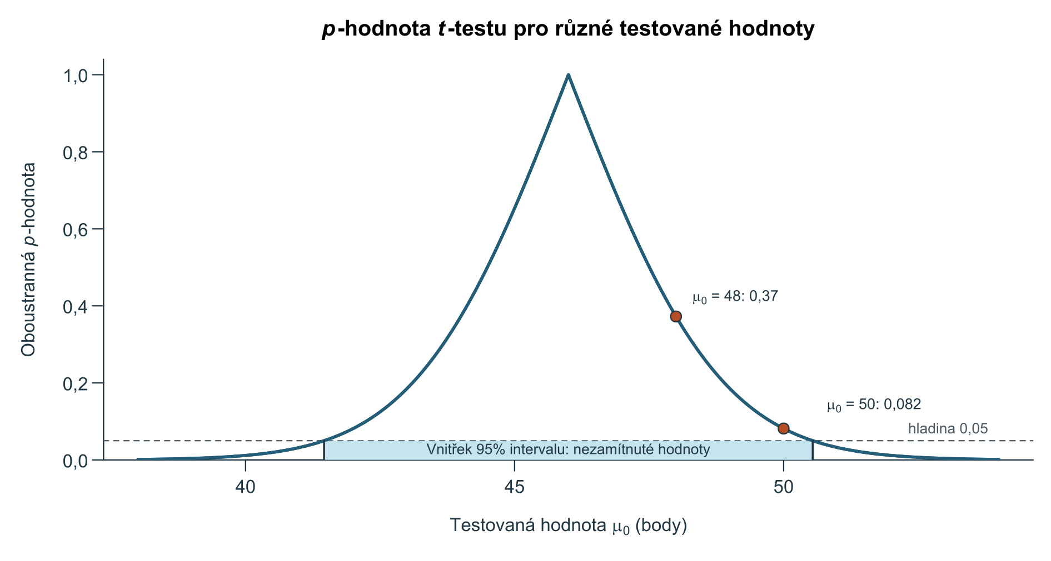
Vnitřek intervalu: hodnoty, které test nezamítá
Oboustranný test pro různá μ₀; vrchol křivky u m = 46
Mimo interval a přesně na mezi zamítá (tam p = 0,05)
Nezamítá hodnoty striktně uvnitř 95% intervalu
Interval navíc: velikost, přesnost (šířka 9,08) a slučitelné hodnoty
21
Notes:
Oboustranný t-test pro mnoho μ₀ (50, 49, 48, 45 …) → křivka p-hodnot; vrchol p = 1 u m = 46
p > 0,05 právě pro μ₀ striktně uvnitř 95% intervalu (41,46; 50,54)
Mimo interval a přesně na mezi (p = 0,05, pravidlo p ≤ α) zamítá; rozhodovat nezaokrouhleně (horní mez 50,541)
Platí pro odpovídající test a interval (stejná statistika, rozdělení, předpoklady); norma 50 uvnitř, p = 0,082
Interval navíc: velikost (4 body pod normou), přesnost (šířka 9,08), slučitelné hodnoty; těsně uvnitř a vně skoro stejně slučitelné → uvádět interval i p-hodnotu
Otázka: Zamítl by test μ₀ = 42 a 48? → ne, obě leží uvnitř intervalu

Slide 22
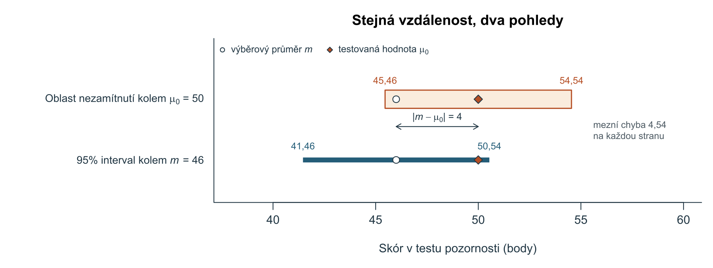
Tři cesty k témuž rozhodnutí
Test: oblast nezamítnutí kolem μ₀ = 50: 45,46 až 54,54; leží v ní m = 46?
Interval kolem m = 46: 41,46 až 50,54; leží v něm μ₀ = 50?
Obojí porovnává |m − μ₀| = 4 s mezní chybou 4,54; třetí cesta: p-hodnota > 0,05
22
Notes:
Obě cesty porovnávají |m − μ₀| = 4 s mezní chybou 2,064 × 2,2 = 4,54
Test z μ₀: oblast nezamítnutí 50 ± 4,54 = 45,46–54,54; leží v ní m = 46? (= kritický obor z minula)
Interval z m: 46 ± 4,54 = 41,46–50,54; leží v něm 50?
Zrcadlový obraz: 4 < 4,54 → obojí „nezamítáme“
Třetí cesta: p > 0,05 ⇔ t mimo kritický obor
Shoda platí při stejné statistice, rozdělení a předpokladech; jednostranně → další slide
Otázka: s = 8 místo 11? → obě oblasti ± 3,30; m mimo oblast kolem 50, 50 mimo interval → zamítáme

Slide 23
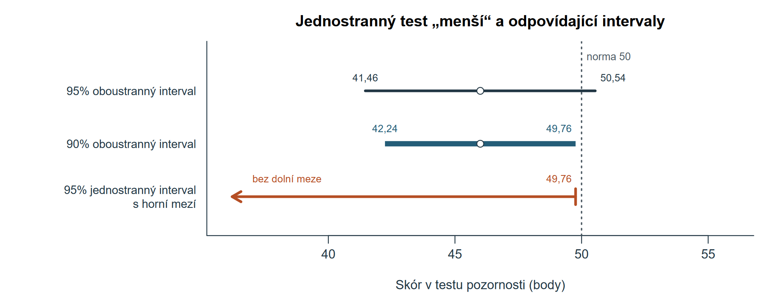
Jednostranný test a 90% interval
Test „menší“ zamítl (p = 0,041), ale 95% interval obsahuje 50: není to rozpor
95% jednostranný interval s horní mezí: 46 + t_{0,95 (v = 24)} × 2,2 ≈ 49,76 = horní mez 90% intervalu
Jednostranný test na hladině α ↔ mez oboustranného intervalu 1 − 2α (ve správném směru)
23
Notes:
Test „menší“ zamítl (p = 0,041), 95% interval přitom 50 obsahuje – není to rozpor
95% oboustranný interval patří k oboustrannému testu (α na dva chvosty); jednostranný dává celé α do jednoho
95% jednostranný interval s horní mezí (−∞; 49,76]: 46 + t₀,₉₅ × 2,2 = 46 + 1,711 × 2,2 ≈ 49,76 < 50 → zamítá
= horní mez 90% intervalu (42,24; 49,76)
Obecně: jednostranný test na α ↔ jednostranný interval 1 − α; stejná mez oboustranného intervalu 1 − 2α, ve správném směru („větší“ → dolní mez)
Proč 90% oboustranný interval, ne jednostranný (−∞; 49,76]: ukáže i dolní mez 42,24 (pokles téměř 8 bodů) → využijeme u ekvivalence
Otázka: Test „větší“ na 0,01? → dolní mez 98% intervalu

Slide 24
Test ekvivalence
24
Notes:
Nová otázka: jak doložit, že rozdíl je zanedbatelný? → předem určit hranici, pak obrátit hypotézy

Slide 25
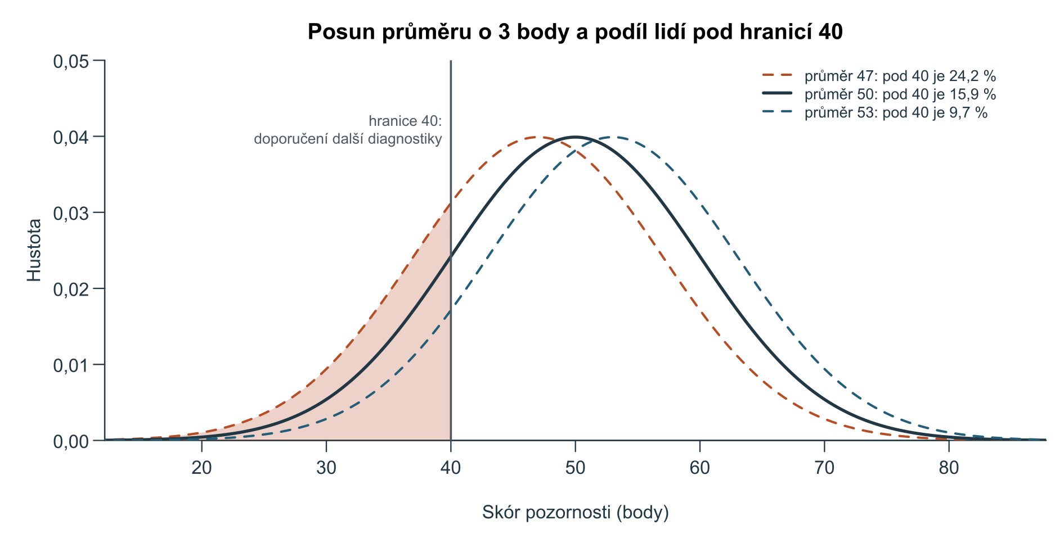
Online verze testu: kde začíná důležitý rozdíl
Platí normy (průměr 50) i pro online verzi? Nezamítnutí ≠ shoda, zamítnutí ≠ důležitý rozdíl
Pod 40 bodů: 15,9 % → posun o 3 body: 24,2 % / 9,7 %
Δ = 3, pásmo 47–53, zvoleno před analýzou
Nejmenší věcně důležitý rozdíl Δ → hranice ekvivalence μ₀ ± Δ
25
Notes:
Online verze testu: platí normy papírové verze (průměr 50)?
Nezamítnutí ≠ shoda (malý výběr, široký interval); zamítnutí ≠ důležitý rozdíl (velký výběr)
Nejmenší věcně důležitý rozdíl Δ → hranice ekvivalence μ₀ ± Δ, mezi nimi pásmo ekvivalence
Δ není parametr populace, ale rozhodnutí podle použití (Lakens et al.: postřehnutelný rozdíl, důsledky, dřívější studie; konvence „malý účinek“ nejslabší)
Pod 40 bodů → další diagnostika: při průměru 50 je to 15,9 %, při posunu o 3 body 24,2 % / 9,7 % → vydavatel unese → Δ = 3, pásmo 47–53
Zdůvodnit a zvolit před analýzou; hranice nemusí být souměrné
Otázka: Vadí hlavně posun dolů – úprava? → nesouměrné hranice, např. užší dolní (bližší 50)

Slide 26
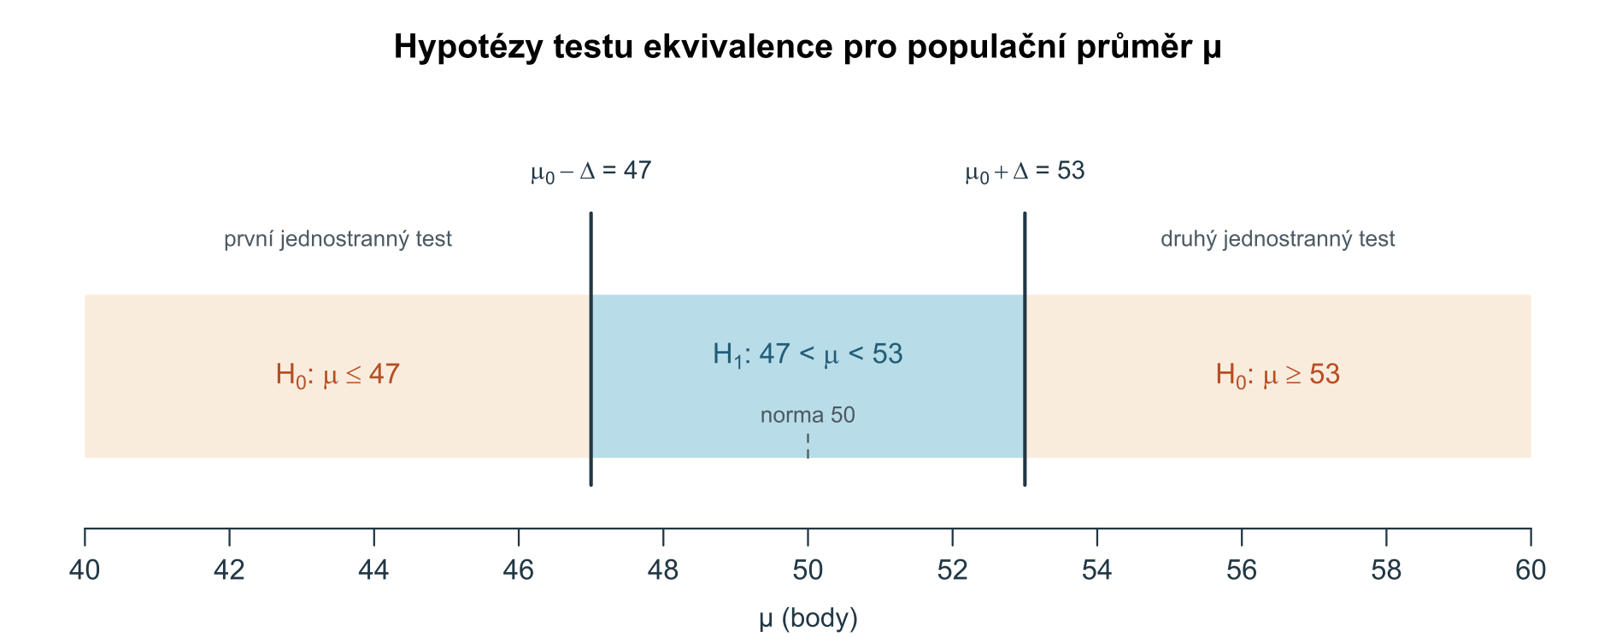
Obrácené hypotézy testu ekvivalence
H₀: μ ≤ μ₀ − Δ nebo μ ≥ μ₀ + Δ · H₁: μ₀ − Δ < μ < μ₀ + Δ
Online verze: H₀: μ ≤ 47 nebo μ ≥ 53; H₁: 47 < μ < 53
Zamítnutí → průměr v pásmu; nezamítnutí → ekvivalence nedoložena (ne „rozdíl je důležitý“)
26
Notes:
Role hypotéz obrácené: H₀ = rozdíl aspoň Δ; H₁ = uvnitř pásma
Online verze: H₀: μ ≤ 47 nebo μ ≥ 53; H₁: 47 < μ < 53 (H₀ má dvě části)
Zamítnutí → μ v pásmu, rozdíl zanedbatelný
Nezamítnutí → ekvivalence nedoložena (ne „rozdíl je důležitý“)
Otázka: Proč ne H₀ „rozdíl je přesně 0“? → chceme podpořit malý rozdíl, musí být v H₁; nulový rozdíl nelze potvrdit, jen nezamítnout

Slide 27
Dva jednostranné testy a 90% interval
TOST: test vůči 47 (H₁: μ > 47) a test vůči 53 (H₁: μ < 53), každý na hladině 0,05
Ekvivalence doložena, jen když zamítnou oba
Celý test na hladině 0,05: μ nemůže být zároveň pod 47 i nad 53
Dolní mez 90% intervalu ≥ 47 a horní mez ≤ 53 ⇔ oba testy zamítají
Celý 90% interval uvnitř pásma (dotyk stačí) → ekvivalence doložena
Dva intervaly, dvě funkce: 95 % test rozdílu od 50, 90 % test ekvivalence
27
Notes:
TOST (two one-sided tests): H₀: μ ≤ 47 vs H₁: μ > 47 a H₀: μ ≥ 53 vs H₁: μ < 53, každý na 0,05
Ekvivalence doložena, jen když zamítnou oba
Celek zůstává na 0,05: μ nemůže být zároveň pod 47 a nad 53 → chybně může zamítnout nejvýše jeden
Čtení z 90% intervalu (dva jednostranné testy na 0,05): dolní mez ≥ 47 a horní ≤ 53 ⇔ oba zamítají; dotyk stačí, posuzovat nezaokrouhleně
Celý test ekvivalence je na 0,05, ne 0,10
Dva intervaly, dvě funkce: 95 % test rozdílu od 50 · 90 % test ekvivalence
Otázka: 90% (47,2; 52,1), 95% (46,7; 52,6) – ekvivalence? → ano, rozhoduje 90% interval

Slide 28
Čtyři kombinace a sdělení výsledků
28
Notes:
Oba testy dohromady → čtyři kombinace; jak výsledky sdělit; devět studií online verze

Slide 29
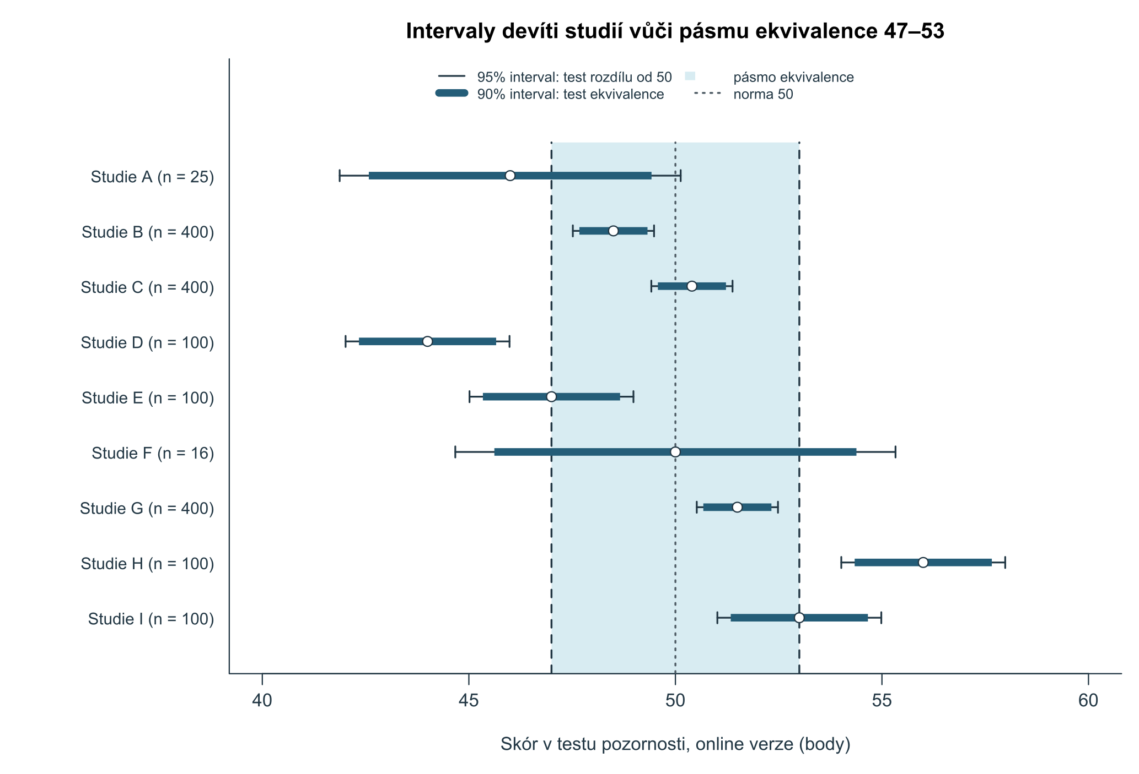
Devět studií vůči pásmu ekvivalence
Norma 50, pásmo 47–53, s = 10
Tenká: 95% interval, test rozdílu
Tlustá: 90% interval, test ekvivalence
B, C, G v pásmu;
D, H mimo;
A, E, F, I přes hranici
29
Notes:
9 smyšlených studií; norma 50, pásmo 47–53 (předem), všude s = 10; liší se m a n
G, H, I = zrcadlo B, D, E nad normou
Tenká = 95% interval → test rozdílu (50 striktně uvnitř = nevýznamný)
Tlustá = 90% interval → ekvivalence (nepřesahuje hranice = doložena)
n = 400 (B, C, G) úzké; n = 16 a 25 (F, A) široké; F má m = 50, a přesto přesahuje na obě strany
Otázka: Které zamítají rozdíl od normy? → tenká úsečka neprotíná 50: B, D, E, G, H, I

Slide 30
Čtyři kombinace a jejich závěry
Test rozdílu | Ekvivalence | Studie | Závěr
zamítá | doložena | B, G | statisticky, ale ne věcně významný rozdíl
nezamítá | doložena | C | rozdíl menší než hranice
zamítá | nedoložena | D, H; E, I | D, H: rozdíl větší než hranice; E, I: nerozhodnuto
nezamítá | nedoložena | A, F | neprůkazné, studie příliš malá
Omyl: „nezamítli jsme, tedy je to stejné“ (A: p = 0,057)
Neprokázaná ekvivalence ≠ důležitý rozdíl (doložen jen u D a H)
30
Notes:
Významný + ekvivalentní (B, G): B m = 48,5, p = 0,003, 90% (47,68; 49,32) v pásmu → statisticky, ne věcně významný
Nevýznamný + ekvivalentní (C): 90% (49,58; 51,22) v pásmu
Významný + nedoložená (D, E, H, I): D, H celé mimo pásmo → důležitý rozdíl; E, I přes hranici → nerozhodnuto
Nevýznamný + nedoložená (A, F): neprůkazné; F má m = 50 i p = 1, a přesto nedoloženo
Častý omyl: „nezamítli jsme, tedy je to stejné“ → A: p = 0,057, ale 90% (42,58; 49,42) zasahuje pod 47 → nerozhodnuto
Nedoložená ekvivalence ≠ důležitý rozdíl (ten jen D a H)
Otázka: A se 400 studenty a m = 46? → sₘ = 0,5; 90% ≈ (45,2; 46,8) celý pod 47 → pokles větší než hranice

Slide 31
Co ekvivalence vůči normě dokládá a co ne
Studie C: populační průměr online verze leží v pásmu 47–53 kolem normy 50
Nedokládá:
• zaměnitelnost verzí (variabilita, tvar, vztah k jiným ukazatelům)
• shodu individuálních výsledků (tytéž lidé oběma verzemi)
• stejnou reliabilitu
Norma jako pevné číslo; závěr platí jen pro zvolené hranice
31
Notes:
C dokládá: průměr online verze v pásmu 47–53 kolem normy – užitečné, ale úzké
Nedokládá zaměnitelnost verzí (variabilita, tvar rozdělení, vztah k jiným ukazatelům)
Nedokládá shodu individuálních výsledků (potřeba tytéž lidi oběma verzemi)
Nedokládá stejnou reliabilitu
Norma 50 jako pevné číslo; je-li to odhad s nezanedbatelnou nejistotou → dva odhady (kap. 8)
Závěr platí jen pro zvolené hranice (±1 bod by C neprošla); hranice volené podle výsledku zbavují test smyslu
Otázka: Studie na shodu skóre u jednotlivce? → tytéž lidé oběma verzemi (vyvážené pořadí), porovnat individuální rozdíly

Slide 32
Jak výsledky sdělit
Studie B, ukázka podle APA 7 (M, SD, CI):
„Průměrný skór v online verzi (n = 400; M = 48,5; SD = 10,0) byl statisticky významně nižší než norma 50 (t(399) = −3,00; p = 0,003; 95% CI [47,52; 49,48]). Hranice ekvivalence ±3 body byly stanoveny před analýzou podle vlivu posunu na podíl osob pod 40 body. Test ekvivalence (dva jednostranné testy) doložil, že rozdíl leží uvnitř těchto hranic (90% CI [47,68; 49,32]; t(399) = 3,00; p = 0,001 pro větší z obou p-hodnot). Rozdíl asi 1,5 bodu je pro použití norem zanedbatelný.“
Odhad a přesnost · test rozdílu · zdůvodněné hranice · test ekvivalence · věcný závěr
32
Notes:
APA 7: M, SD, CI – výjimka pro reportování, značení učebnice beze změny
Česky nula před čárkou, statistiky a meze oddělit středníky (místní úprava, ne APA)
Zpráva obsahuje: odhad + přesnost (95% CI) · test rozdílu · hranice + zdůvodnění · 90% CI + test ekvivalence · věcný závěr
p = 0,001 = větší z p-hodnot obou jednostranných testů (nepovinné rozšíření); rozhodli jsme 90% intervalem
Jen „rozdíl byl významný“ nestačí – čtenář by nevěděl, že je zanedbatelný
Otázka: Co do zprávy o studii A? → p = 0,057 i 90% CI (42,58; 49,42) pod 47 → ekvivalence nedoložena, výsledek neprůkazný

Slide 33
Procvičování
33
Notes:
Nejdřív úlohy úvahou / s kalkulačkou (řešení v poznámkách), pak doprovodný excelový sešit

Slide 34
Úloha 1: Interval s kalkulačkou
36 dětí z programu pro nadané má v testu pracovní paměti průměr m = 106. Normy: μ = 100, σ = 15; předpokládejte, že σ = 15 platí i pro tyto děti.
a) Spočítejte 95% interval spolehlivosti (z_{0,975} = 1,96).
b) Spočítejte 99% interval (z_{0,995} = 2,576).
c) Co z obou intervalů plyne pro oboustranný test μ = 100 na hladinách 0,05 a 0,01?
d) Kolik dětí by bylo potřeba pro poloviční šířku 95% intervalu?
e) Dokládá výsledek, že program paměť zlepšuje?
Vlastní úloha pro tuto výuku
Procvičení · přibližně 5 minut
34
Notes:
Cíl: interval při známé σ, vliv spolehlivosti a n, vztah k testu
a) σₘ = 15 / 6 = 2,5; mezní chyba 4,90 → (101,10; 110,90)
b) 2,576 × 2,5 = 6,44 → (99,56; 112,44); vyšší spolehlivost = širší
c) 100 mimo 95 % → zamítá na 0,05; uvnitř 99 % → nezamítá na 0,01 (z = 2,4; p ≈ 0,016)
d) poloviční šířka → 4× n = 144 dětí
e) Ne: děti vybrány pro nadání, chybí srovnatelná kontrolní skupina; σ = 15 jen předpoklad (u výběrové skupiny spíš menší)
Přijmout odpovědi, které odliší popis skupiny od příčinného závěru

Slide 35
Úloha 2: Co o intervalu platí?
Studie 40 seniorů: 95% interval pro průměrnou dobu reakce je (412; 448) ms. Rozhodněte, zda výrok platí, a chybný opravte.
a) „S pravděpodobností 95 % leží populační průměr mezi 412 a 448 ms.“
b) „95 % seniorů reaguje za 412 až 448 ms.“
c) „Při mnoha opakováních studie by asi 95 % takových intervalů zachytilo populační průměr.“
d) „Senioři se přihlásili v klubu aktivních seniorů; interval je úzký, takže platí pro všechny seniory.“
e) „Oboustranný test na hladině 0,05 by zamítl μ = 450 ms.“
Vlastní úloha pro tuto výuku
Procvičení · přibližně 4 minut
35
Notes:
Cíl: pokrytí, průměr × jednotlivci, přesnost × správnost
a) Neplatí: pravděpodobnost pevnému μ → postup zachytí μ v 95 % opakování
b) Neplatí: odhad průměru, ne rozmezí jednotlivců (to je mnohem širší)
c) Platí (za předpokladů výpočtu)
d) Neplatí: úzký = malá výběrová nejistota, ne nepřítomnost zkreslení; aktivní senioři se mohou systematicky lišit
e) Platí: 450 leží mimo 95% interval

Slide 36
Úloha 3: Kdo se přeceňuje?
Jedenáct studentů, jejichž výkon v testu logického uvažování patřil do nejnižší čtvrtiny, odhadlo své umístění v průměru na 68. percentilu.
a) Zapište hypotézy pro otázku, zda se odhadují nad průměrem (50. percentil). Proč je tu jednostranný test obhajitelný a kdy musí být zvolen?
b) Námitka: „Kdo je u dna, nemůže se moc podcenit, jen přecenit; proto průměrný odhad vychází vysoko.“ Proč nevysvětluje velikost přecenění?
c) Výpočet provedete v sešitu na listu U1_Kruger_Dunning.
Howell (2013), s. 222, úlohy 7.6, 7.7 a 7.9; studie Krugera a Dunninga (1999). Česká adaptace.
Procvičení · přibližně 4 minut
36
Notes:
Cíl: volba směru testu, kritika alternativního vysvětlení (Howell 7.6, 7.7, 7.9; Kruger a Dunning, 1999)
a) μ = průměrný odhadovaný percentil nejslabších; H₁: μ > 50, H₀: μ ≤ 50
Jednostranně: otázka je směrová (přeceňují se?); směr předem, jinak se zdvojí chyba I. druhu
Přijatelné i oboustranně (opatrnější, výsledek stejný)
b) Omezený prostor dolů vysvětlí jen mírně vyšší průměr odhadů, stále v dolní části škály; 68 je > 40 percentilových bodů nad skutečností → systematické přecenění
Přijmout odpovědi, které rozliší omezení chyb dolů od posunu celého rozdělení odhadů
c) List U1: t ≈ 4,64; v = 10; p < 0,001; 95% interval (59,31; 76,50)

Slide 37
Úloha 4: Rozhodnutí z intervalů bez výpočtu
Tři studie škály spokojenosti (norma 50; každá n = 25, s = 10):
Studie | m | 95% interval | 90% interval
P | 53,0 | (48,87; 57,13) | (49,58; 56,42)
Q | 54,0 | (49,87; 58,13) | (50,58; 57,42)
R | 55,5 | (51,37; 59,63) | (52,08; 58,92)
a) Oboustranný test vůči 50 (α = 0,05) pro P, Q, R. b) Studie P: zamítne oboustranný test μ₀ = 48, 50, 57?
c) Předem zvolený test „větší“ (H₁: μ > 50) pro P, Q, R. d) Přesná dolní mez 95% intervalu vyjde přesně 50,000: výsledek oboustranného testu?
Vlastní úloha pro tuto výuku
Procvičení · přibližně 5 minut
37
Notes:
Cíl: rozhodnutí z intervalu, jednostranný test, hraniční případ
a) 95% interval: P obsahuje 50 → nezamítá (p = 0,147); Q obsahuje → nezamítá (0,057); R neobsahuje → zamítá (0,011)
b) P: 48 pod dolní mezí 48,87 → zamítá; 50 a 57 uvnitř (57 < 57,13) → nezamítá
c) „Větší“ na 0,05 → dolní mez 90% intervalu: P 49,58 → nezamítá (0,073); Q 50,58 → zamítá (0,028); R 52,08 → zamítá (0,006)
Q: jednostranný zamítá, i když 95% interval 50 obsahuje – není rozpor
d) Na mezi p = 0,05 → zamítáme (p ≤ α); v praxi rozhodovat z nezaokrouhlených hodnot

Slide 38
Úloha 5: Hranice ekvivalence pro tabletovou verzi
Poradna chce u tabletové verze testu čtenářského porozumění používat normy papírové verze (průměr 100, SD 15). Dítěti pod 85 body se doporučí další vyšetření.
a) Posun průměru o 5 bodů dolů zvýší podíl dětí pod 85 z 15,9 % na 25,2 %, posun nahoru jej sníží na 9,1 %. Jak by z toho poradna mohla odvodit Δ?
b) Posuďte zdůvodnění: (1) „Δ = 3 body, protože 0,2 SD je podle konvence malý účinek.“ (2) „Δ zvolíme po pilotáži tak, aby ekvivalence vyšla.“ (3) „Δ = 5, protože větší změnu podílu doporučení neuneseme.“
c) Proč musí být hranice stanoveny před analýzou?
Vlastní úloha pro tuto výuku; navazuje na list U4_tablet_ekvivalence
Procvičení · přibližně 4 minut
38
Notes:
Cíl: zdůvodnit hranice ekvivalence použitím testu
a) Kolik změny podílu doporučených dětí poradna unese (zbytečná vyšetření × přehlédnuté děti) → největší přijatelný posun = Δ; podíly pod 85: 15,9 % (100), 25,2 % (95), 9,1 % (105)
b) (1) nejslabší – konvence nevychází z použití · (2) nepřípustné – hranice podle dat ruší smysl testu i α · (3) přiměřené – z důsledků pro použití (jiná poradna může zvolit jinak)
c) Hranice jsou součástí hypotézy; po výpočtu by šly nastavit tak, aby ekvivalence vyšla
Přijmout i: hranice vyjadřují věcný požadavek, ne vlastnost dat

Slide 39
Úloha 6: Čtyři kombinace
Čtyři studie tabletové verze (norma 100, pásmo 95–105, ve všech s = 15):
Studie | n | m | 95% interval | 90% interval
W | 400 | 101 | (99,53; 102,47) | (99,76; 102,24)
X | 400 | 103 | (101,53; 104,47) | (101,76; 104,24)
Y | 20 | 98 | (90,98; 105,02) | (92,20; 103,80)
Z | 100 | 92 | (89,02; 94,98) | (89,51; 94,49)
a) Výsledek testu rozdílu od 100 a testu ekvivalence u každé studie (α = 0,05).
b) Zařaďte do čtyř kombinací a zformulujte závěr. c) Opravte: „Studie Y: p = 0,558, tablet tedy dává stejné výsledky jako papír.“
Vlastní úloha pro tuto výuku
Procvičení · přibližně 5 minut
39
Notes:
Cíl: test rozdílu × test ekvivalence, formulace závěru
W: 95% obsahuje 100 (p = 0,183); 90% v pásmu → ekvivalence doložena
X: zamítá (p < 0,001); 90% (101,76; 104,24) v pásmu → statisticky, ne věcně významný (~3 body < 5)
Y: nezamítá (p = 0,558); 90% přes dolní hranici 95 → neprůkazné (20 dětí)
Z: zamítá; celý 90% pod 95 → pokles větší než hranice, normy by narušila
c) Oprava Y: nevýznamný rozdíl (p = 0,558), ale ekvivalence nedoložena – 90% (92,20; 103,80) zasahuje pod 95; studie příliš malá
I doložená ekvivalence = jen průměr vůči normě, ne shoda individuálních výsledků

Slide 40
Práce v Excelu: doprovodný sešit
kapitola_07_interval_t_test_a_ekvivalence_cviceni.xlsx
U1_Kruger_Dunning: odhady 11 nejslabších studentů, jednostranný t-test, 95% a 90% interval
U2_SAT_bez_textu: odpovídání bez přečtení textu ze souhrnů
U3_lez_skala: škála lži u dětí ve stresu, soulad intervalů s testem
U4_tablet_ekvivalence: test rozdílu a test ekvivalence pro 60 a 15 dětí
Howell (2013), s. 222–223, úlohy 7.6–7.7 a 7.13–7.15. Česká adaptace; U4 vlastní modelová data.
Procvičení v Excelu · přibližně 18 minut
40
Notes:
Sešit kapitola_07_interval_t_test_a_ekvivalence_cviceni.xlsx: zadání, data, vztahy i řešení (lze samostatně)
U1_Kruger_Dunning: 11 odhadů → m, s, jednostranný t-test vůči 50, 95% a 90% interval
U2_SAT_bez_textu: ze souhrnů – lepší než tipování? co to říká o testu
U3_lez_skala: jednostranný test ze souhrnů vs. 95% a 90% interval; výsledek neprůkazný
U4_tablet_ekvivalence: 60 dětí – test rozdílu + ekvivalence; totéž pro prvních 15 → odlišný výsledek při podobném průměru
Řešení po krocích základními operacemi; T.INV, T.DIST pro kvantily a plochy; ostatní funkce jen ke kontrole; pomocné grafy v PDF
Postup: ~18 min ve dvojicích (např. dva listy na dvojici), pak společně U3 a U4

